Slide 1
Затланышсыз фигыльләр
Йомгаклау дәресе
Шарифуллина Айслу Мардугалимовна
учитель информатики, татарского и литературы
I квалификационной категории,
МБОУ СОШ №5
с углубленным изучением отдельных предметов
Бугульминского муниципального района
Республики Татарстан
ID 105-774-656

Slide 2
Меню
Исеңә төшер
Уйла, тап
Эзләп тап
Ял итү
Иҗат итү
Иң игътибарлы укучы
Үз-үзеңне тикшер

Slide 3
Кроссворд
1. Предметның яки затның эшен хәрәкәтен яки хәл-торышын белдерә торган сүзләр фигыль дип атала.
2. Зат-сан белән төрләнгән фигыльләр затланышлы фигыльләр дип атала.
3. Зат-сан белән төрләнмәгән фигыльләр затланышсыз фигыльләр дип атала.
4. Бер үк вакытта сыйфат һәм фигыль мәгънәсенә ия булган сүзләр сыйфат фигыль дип атала.
5. Эш-хәл исемен яки атамасын белдерә торган затланышсыз фигыль – исем фигыль.
6. Төп фигыльдән аңлашылган эш яки хәлгә өстәмә эшне белдереп килгән фигыль хәл фигыль була.
7. Эш яки хәлне максат яки тиеш булу мәгънәсендә белдергән затланышсыз фигыль – инфинитив.
1. Предметның яки затның эшен, хәрәкәтен яки хәл-торышын белдерә торган сүзләр ......... дип атала.
 |  |  | 7. |  |  |  | 6.
 |  | 1.
 |  |  |  |  | 2. |  |  |  | 5.
3.
 |  |  | 4.
ин ини ив
хә
2. Зат-сан белән төрләнгән фигыльләр ...... фигыльләр дип атала.
3. Зат - сан белән төрләнмәгән фигыльләр ....... фигыльләр дип атала.
ф и г ы л ь
4. Бер үк вакытта сыйфат һәм фигыль мәгънәсенә ия булган сүзләр ...... фигыль дип атала
5. Эш-хәл исемен яки атамасын белдерә торган затланышсыз фигыль – ....
и ем
затланышлы
з а т л н ы ш с ы з
6. Төп фигыльдән аңлашылган эш яки хәлгә өстәмә эшне белдереп килгән фигыль ...... була.
7. Эш яки хәлне максат яки тиеш булу мәгънәсендә белдергән затланышсыз фигыль – .......
с й ф а т

Slide 4
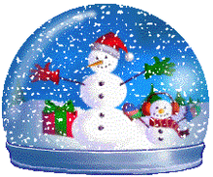
компьютер биреме

Slide 5
Дәфтәрдә эшләү
Бирем. Текстны күчереп языгыз. Сыйфат фигыльләрне табып, заманын билгеләгез.

Slide 6
Күңелле ял

Slide 7
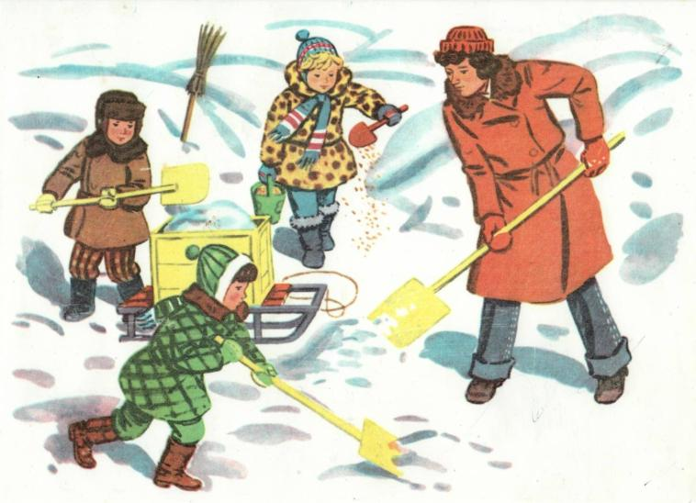
Рәсем буенча эш

Slide 8
Күрмә диктант
Үзең сөйли башлаганчы, кеше сүзен тыңлап бетер.
Тирләп эшләсәң, тәмләп ашарсың.
Һөнәр ашарга сорамый,үзе ашата.
Ялкау ятып эшли, утырып йоклый.
Эш беткәч, уйнарга ярый.

Slide 9
“Затланышсыз фигыльләр”
темасы буенча тест

Slide 10
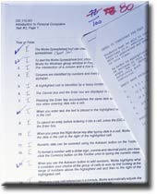

Slide 11
Кулланылган әдәбият:
Татар теле. Р.А.Асылгараева, М.З.Зиннатова. Казань «Магариф», 2010
Вагыйзов С.Г. Кызыклы грамматика: Укытучылар өчен кулланма. Казан: Мәгариф, 2002
http://images.yandex.ru

